Slide 1
MindCheck AI
Sistema de Monitoreo Preventivo del Bienestar Emocional Estudiantil
Ingeniería en Informática · PTY4614 Capstone · Duoc UC San Joaquín · 2026
Nataly Valesca Tobar Gallardo

Slide 2
Integrante
Nataly Valesca Tobar Gallardo
Ingeniería en Informática — Plan 1446114
Desarrollo Full-Stack (Frontend + Backend)
Integración IA y Seguridad
Gestión de Proyecto y Documentación
QA y Control de Calidad

Slide 3
Contexto
Problema
Justificación
Solución
+60% de estudiantes universitarios reportan estrés o ansiedad académica significativa.
No existen herramientas digitales accesibles de automonitoreo emocional en Duoc UC.
El equipo de bienestar no recibe alertas tempranas automáticas de casos de riesgo.
La salud mental estudiantil impacta directamente el rendimiento académico y la deserción.
Una herramienta preventiva reduce la carga del equipo de bienestar y mejora la detección oportuna.
MindCheck AI resuelve un problema real con tecnología accesible, privada y segura.
PWA de monitoreo emocional con análisis IA.
Bitácora diaria cifrada con AES-256.
Alertas automáticas al equipo de bienestar.
Dashboard de tendencias emocionales.

Slide 4
Objetivo General
Desarrollar una Progressive Web App (PWA) de monitoreo preventivo del bienestar emocional estudiantil que integre inteligencia artificial para detectar patrones de estrés, ansiedad y agotamiento académico, facilitando la intervención oportuna del equipo de bienestar de Duoc UC San Joaquín.

Slide 5
Objetivos Específicos
OE1: Diseñar la arquitectura SoC de 6 capas, modelo de datos relacional y mockups UX/UI.
OE2: Desarrollar el backend REST con FastAPI e integrar OpenAI GPT-4o mini para análisis de sentimiento en español chileno.
OE3: Implementar autenticación JWT con Supabase Auth, cifrado AES-256-GCM y RLS en todas las tablas.
OE4: Construir el frontend React 19 con sistema de diseño atómico, 6 páginas funcionales y dark mode.
OE5: Desplegar la PWA en Vercel (frontend) y Railway (backend) con CI/CD mediante GitHub Actions.
OE6: Ejecutar plan de pruebas de calidad (Pytest + Vitest) y documentar resultados en informe técnico final.

Slide 6
Alcance del Proyecto
La aplicación está dirigida exclusivamente a estudiantes con correo institucional @duocuc.cl.
El análisis emocional es preventivo — no reemplaza la atención psicológica profesional.
Los datos de la bitácora son privados y cifrados: solo el propio estudiante puede acceder a ellos.
El sistema de alertas notifica al equipo de bienestar solo con metadata (sin texto de la bitácora).
El MVP incluye: bitácora emocional, análisis IA, dashboard de tendencias, alertas y recursos de apoyo.
Las funcionalidades excluidas del MVP: app móvil nativa, videollamadas y diagnóstico clínico.

Slide 7
Requerimientos
Funcionales
No Funcionales
Registro de bitácora emocional (20-2000 caracteres)
Análisis de sentimiento con GPT-4o mini (4 niveles de riesgo)
Cifrado AES-256-GCM de contenidos de bitácora
Sistema de fallback manual si IA no disponible
Alertas automáticas con correo SMTP al equipo de bienestar
Dashboard con tendencias emocionales y filtros 7d/30d/90d
Autenticación exclusiva con correos @duocuc.cl
Interfaz accesible en escritorio y móvil (PWA)
Datos protegidos con cifrado AES-256 (estándar bancario)
Row Level Security en todas las tablas de la BD
Tiempo de análisis IA menor a 3 segundos
Cumplimiento Ley 19.628 de protección de datos
Referencia: IEEE 830-1998 e ISO/IEC 25010

Slide 8
Metodología
● ● ● ● ● ● ● ● ● ● ● ● ● ● ● ●
Cascada con Revisiones de Fase · Cada fase se completa antes de avanzar, con revisión de calidad al cierre.
REQUISITOS
Sem. 1–3
DISEÑO
Sem. 4–7
IMPLEMENTACIÓN
Sem. 8–11
PRUEBAS
Sem. 12–13
ENTREGA
Sem. 14
Waterfall con revisiones de calidad al cierre de cada fase · PTY4614 Capstone · Duoc UC San Joaquín · 2026
● ● ● ● ● ● ● ● ● ● ● ● ● ● ● ●

Slide 9
Cronograma
Fase / Actividad
Mar
Abr
May
Jun
Jul
Fase 1: Análisis y Diseño (Sem. 1–3)
Fase 2: Desarrollo Frontend (Sem. 4–7)
Fase 3: Backend e IA (Sem. 8–11)
Fase 4: QA y Despliegue (Sem. 12–14)
Entrega Final
●

Slide 10
Tecnologías y Herramientas
● ● ● ● ● ● ● ● ● ● ● ● ● ● ● ●
FRONTEND
BACKEND
BASE DE DATOS
IA / INTEGRACIÓN
⚛
CSS
🐍
FAST API
PG SQL
SB
✦
React 19
+ Vite
CSS Design
Tokens
Python
+ FastAPI
FastAPI
Uvicorn
PostgreSQL
Supabase
BaaS + RLS
OpenAI
GPT-4o mini
📊
🔐
Recharts
AES-256-GCM
JWT + SMTP
● ● ● ● ● ● ● ● ● ● ● ● ● ● ● ●

Slide 11
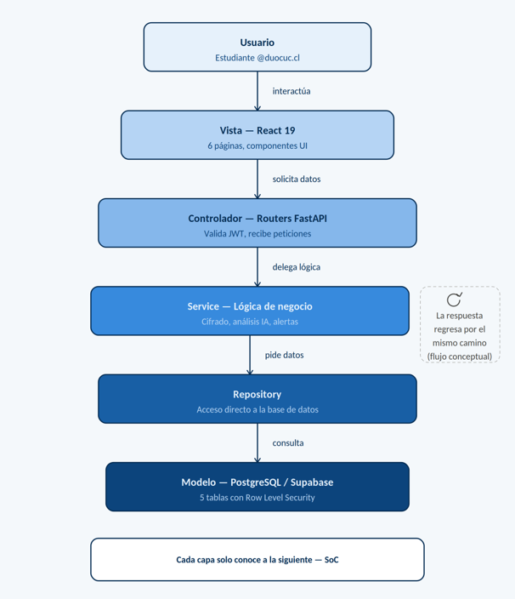
Arquitectura MVC · Separation of Concerns
● ● ● ● ● ● ● ● ● ● ● ● ● ● ● ●
● ● ● ● ● ● ● ● ● ● ● ● ● ● ● ●

Slide 12
Demostración
Login con cuenta @duocuc.cl
Registro de nueva bitácora emocional
Análisis IA con GPT-4o mini (resultado en tiempo real)
Dashboard con tendencias emocionales
Sistema de alertas al equipo de bienestar

Slide 13
Mejoras Futuras
Refresh automático del token JWT para sesiones largas sin interrupciones.
Testing unitario completo con Pytest (backend) y Vitest (frontend).
Deploy en producción: Vercel (frontend) + Railway (backend) + CI/CD GitHub Actions.
Endpoints Ley 19.628: consentimiento explícito y derecho al olvido (DELETE account).
Vista agregada anonimizada para el equipo de bienestar con estadísticas por carrera/sede.
Desarrollo de app móvil nativa con React Native.
Modelo de lenguaje propio fine-tuned en español chileno para mayor precisión emocional.

Slide 14
Conclusión
01
Objetivo técnico cumplido: sistema funcional con autenticación JWT real, cifrado AES-256-GCM, integración OpenAI y alertas verificadas en Gmail.
02
Seguridad de nivel bancario implementada: supera ampliamente los requisitos mínimos del proyecto, cumpliendo con IEEE 830-1998, ISO/IEC 25010 y Ley 19.628.
03
Impacto social real: MindCheck AI resuelve una problemática concreta para estudiantes universitarios chilenos sin herramientas digitales de apoyo emocional.
04
Desarrollo profesional: el proyecto integra las 4 competencias del perfil de egreso (C2, C3, C4, C5) con tecnologías de alta demanda en la industria TI.

Slide 15
Gracias
¿Preguntas?
Nataly Valesca Tobar Gallardo · Ingeniería en Informática · Duoc UC San Joaquín · 2026
MindCheck AI · DUC-BWM-2025-001 · v0.2.0 · React · FastAPI · Supabase · GPT-4o mini

